Slide 1


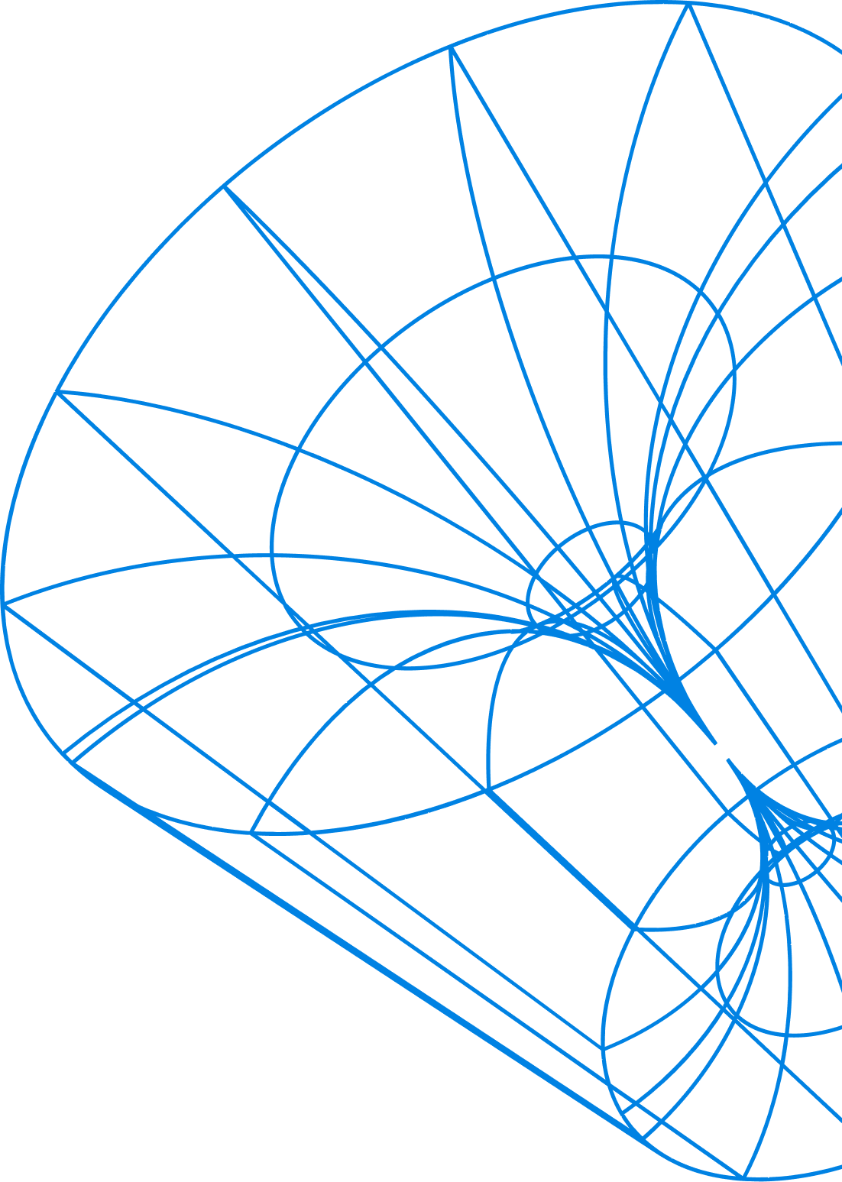
Дисциплина
"Введение в компьютерное зрение"
Преподавание современного ИИ на топ-уровне: системное видение
Команда №45

Slide 2
Преподавание современного ИИ на топ-уровне: системное видение
Целью дисциплины является формирование у студентов системного понимания пайплайна компьютерного зрения - от постановки задачи и работы с данными до обучения моделей и оценки их качества - с учетом ролевой специализации ML Engineer и Data Analyst.
Чему учим: Математическим и алгоритмическим основам компьютерного зрения, методам глубокого обучения, работе с библиотеками OpenCV/PyTorch, технологиям детекции, трекинга и сегментации.
Зачем учим: Чтобы выпускник мог разрабатывать интеллектуальные системы, способные «понимать» визуальный мир - от систем видеонаблюдения и промышленного контроля до интерфейсов «человек-машина» и автономной навигации роботов.

Slide 3
Преподавание современного ИИ на топ-уровне: системное видение
Задачи дисциплины
Первая задача - теоретическая. Студенты должны освоить базовые концепции компьютерного зрения: принципы работы сверточных нейронных сетей, современные архитектуры (ResNet, EfficientNet), методы дообучения (Transfer Learning) и подходы к детекции объектов (YOLO).
Вторая задача - практическая. Студенты должны научиться работать с инструментами компьютерного зрения: библиотеками OpenCV, PyTorch, Albumentations. Они должны освоить навыки дообучения предобученных моделей под конкретные прикладные задачи.
Третья задача - аналитическая. Студенты должны освоить методы оценки качества моделей (метрики классификации и детекции, анализ ошибок) и работы с данными (разведочный анализ, разметка, аугментация).
Четвертая задача - универсальная. Студенты должны сформировать навыки командной работы, этической рефлексии при применении компьютерного зрения и представления результатов для разных аудиторий.

Slide 4
Преподавание современного ИИ на топ-уровне: системное видение
Главный раздел РПД
https://docs.google.com/spreadsheets/d/1Wqlimt6q5PH8dDJep13NJLUsOJdnSjtin5PaeVfMPqE/edit?usp=drive_link
Виды компетенций
Всего в дисциплине: 9 компетенций, 14 индикаторов
ПРОФЕССИОНАЛЬНЫЕ (инструментальные) - 7 / 12 индикаторов
DL-3 (CV) │ DL-1 (архитектуры) │ MF-1 (математика) | MF-3 (оптимизация) │ BD-2 (данные) │ PL-1 (Python) | ML-2 (основы ML)
УНИВЕРСАЛЬНЫЕ (надпрофессиональные) - 2 / 2 индикатора
SS-1 (этика) │ SS-2 (команда)

Slide 5
Преподавание современного ИИ на топ-уровне: системное видение
Пререквизиты и постреквизиты (Место дисциплины в образовательной программе)
ПРЕРЕКВИЗИТЫ (входные требования)
MF-1 (математические основы: теория вероятностей, математическая статистика, линейная алгебра)
ML-2 (Основы ML)
PL-1 (Python)
НАША ДИСЦИПЛИНА: "Введение в компьютерное зрение"
ПОСТРЕКВИЗИТЫ (выходные компетенции)
DL-1.3 (архитектуры глубоких нейронных сетей, включая трансформеры для CV)
LC-5 (MLOps, промышленная разработка и развертывание моделей), BD-3 и BD-4 (хранение и обработка больших данных), LC-3 (проектирование систем искусственного интеллекта), SS-3 (системное и критическое мышление)

Slide 6
Преподавание современного ИИ на топ-уровне: системное видение
Система оценки и формы контроля
В дисциплине используются текущий и итоговый контроль.
Текущий контроль включает 3 формы.
1. Лабораторные работы
2. Тесты
3. Проектная работа
Итоговый контроль представлен экзаменом

Slide 7
Спасибо за внимание!
Контакт

